Slide 1


A
Trò chơi ô chữ
B
1
Trò chơi ô chữ hôm nay gồm 5 hàng ngang.Từ chìa khóa gồm 9 chữ cái
Thể lệ của trò chơi- Mỗi đội lần lượt chọn một hàng ngang để trả lời ,nếu không trả lời đúng nhường quyền trả lời cho đội bạn.Sau 4 hàng ngang mở ra mới được đoán từ chìa khóa ( Nếu đội nào đoán sai từ chìa khóa bị dừng cuộc chơi)
Cách tính điểm: - Mở được một hàng ngang : 10đ
- Mở được từ chìa khóa : 40đ
1
H
2
O
3
P
4
C
5
H
6
A
7
T
8
H
9
U
10
U
11
C
12
O
2
1
E
2
T
3
I
4
L
5
E
6
N
3
A
X
E
T
I
L
E
N
1
2
3
4
5
6
7
8
4
1
B
2
E
3
N
4
Z
5
E
6
N
5
M
E
T
A
N
1
2
3
4
5
N
H
I
Ê
N
L
I
Ệ
U
H
E
I
N
I
E
N
U
L
TL
ĐÁP
ÁN
Một hidrocacbon có cấu tạo vòng 3 liên kết đôi
và 3 liên kết đơn xen kẽ nhau
Một hidrocacbon ở trạng thái khí có trong bùn
ao. bioga, mỏ dầu …
Chất khí được điều chế từ canxi cacbua
và nước
Là hợp chất của cacbon ( trừ CO, CO₂, H₂CO₃
và các muối cacbonat kim loại )
Chất được dùng để điều chế Polietilen

Slide 2

HÓA HỌC 9
TIẾT 48: NHIÊN LIỆU

Slide 3
MỤC TIÊU BÀI
I. Nắm được nhiên liệu là gì?.
II. Nắm được cách phân loại nhiên liệu, đặc điểm và ứng dụng của một số nhiên liệu thông dụng .
III. Nắm được cách sử dụng hiệu quả nhiên liệu .

Slide 4
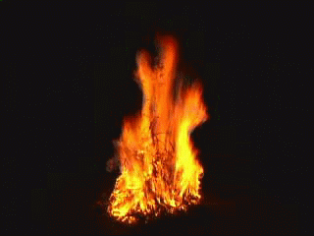
Em hãy cho biết than, củi, dầu hỏa, khí gas… khi cháy có hiện tượng gì xảy ra?
Vậy nhiên liệu là gì?

Slide 5
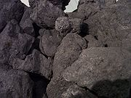
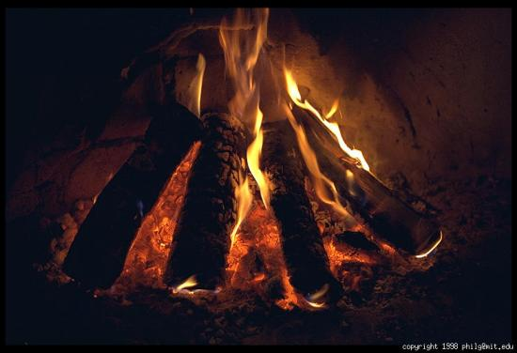
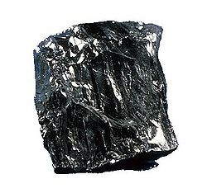
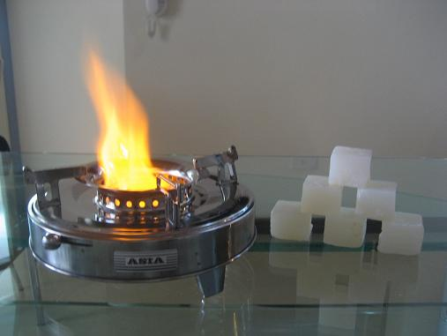
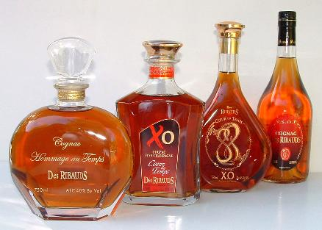
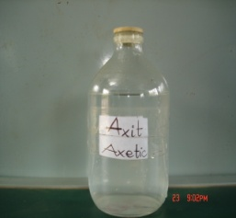
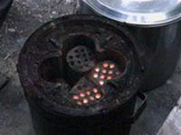
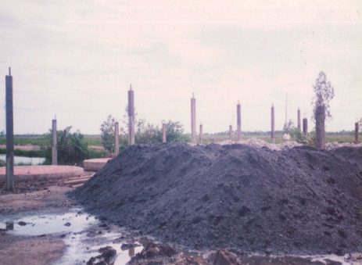

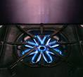

Kể tên một số nhiên liệu sử dụng hàng ngày?
Than đá
Than cốc
Củi
Cồn khô
Cồn 90⁰
Than tổ ong
Than đá
Điện có phải là một loại nhiên liệu không?
gaz
Khí bioga
Khí bioga

Slide 6
II. NHIÊN LIỆU ĐƯỢC PHÂN LOẠI NHƯ THẾ NÀO?

Slide 7
Nhiên liệu được phân làm mấy loại?
Than đá
Than cốc
Củi
Cồn khô
Cồn 90⁰
Than tổ ong
Than đá
gaz
Khí bioga
Khí bioga

Slide 8
Bài 41: NHIÊN LIỆU
I. Nhiên liệu là gì?
Than gầy
Than non
II. Nhiên liệu được phân loại như thế nào?
Than mỏ
Than mỡ
Nhiên liệu rắn
Than bùn
Gỗ
Sản phẩm chế biến từ dầu mỏ ( xăng, dầu hỏa..)
Nhiên liệu lỏng
Rượu
Nhiên liệu khí
Khí thiên nhiên, khí mỏ dầu, khí lò cao, khí lò cốc, khí than….

Slide 9
%C
THẢO LUẬN NHÓM
1. Nhận xét về hàm lượng cacbon trong các loại than?
2. Nhận xét về năng suất tỏa nhiệt của một số loại nhiên liệu thông thường?
3. Nêu ứng dụng của từng loại nhiên liệu cụ thể?
Năng suất tỏa nhiệt của một số loại nhiên liệu thông thường

Slide 10
2. Nhận xét hàm lượng cacbon trong các loại than?
+ Than gầy: Chứa 90%C.
+ Than mỡ, than non: Chứa 70 - 80%C
+ Than bùn: Dưới 60%C

Slide 11
3.Nhận xét năng suất tỏa nhiệt của một số nhiên liệu thông thường?
- Tỏa nhiều nhiệt nhất là khí thiên nhiên, sau đó tới dầu mỏ, than gầy, than non, than bùn và cuối cùng là gỗ.

Slide 12
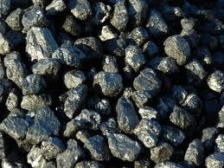
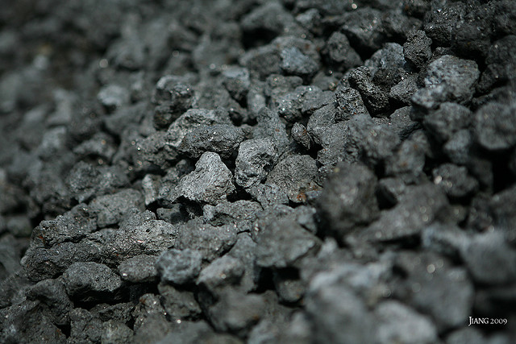

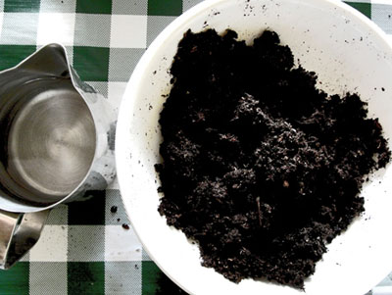
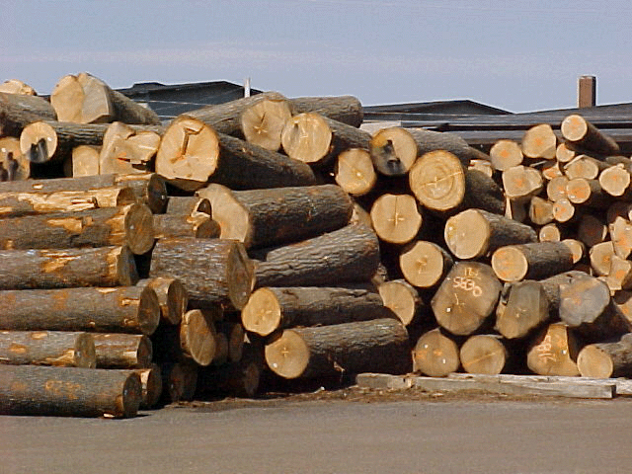
NHIÊN LIỆU RẮN GỒM
Than gầy
Than mỡ
Than bùn
Than non
Gỗ

Slide 13
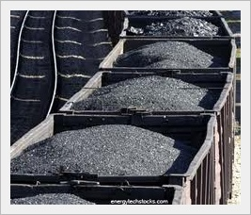
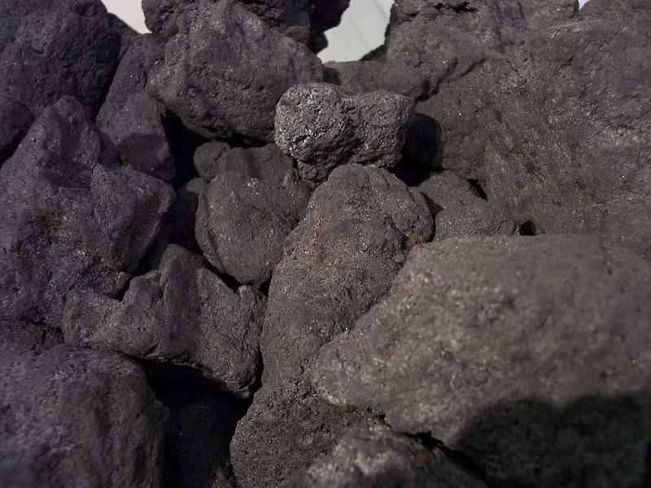
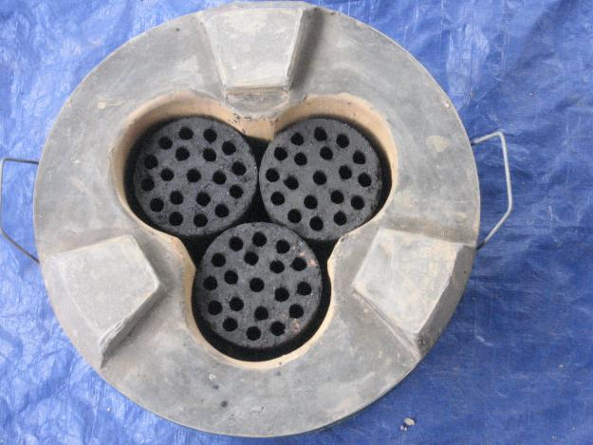
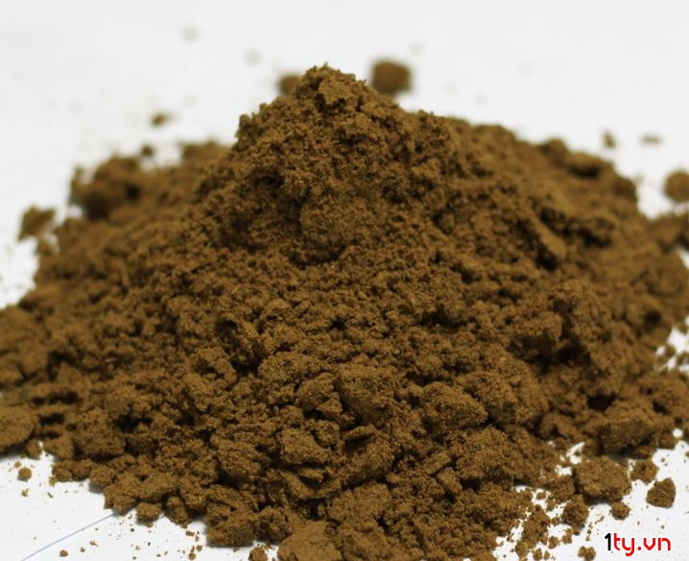
Ứng dụng của nhiên liệu rắn
Nhiên liệu trong nhiều ngành công nghiệp
Than mỡ và than non để điều chế than cốc
Than bùn làm phân bón
Nhiên liệu để đun nấu

Slide 14
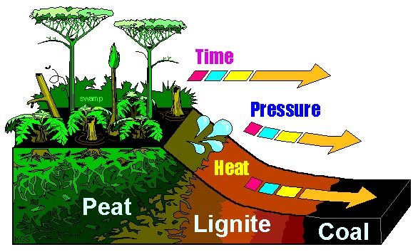
Quá trình hình thành than
Nhiên liệu than mỏ được hình thành như thế nào?
Thời gian
Áp lực
Thực vật
Nhiệt độ
Than bùn
Than non
Than đá

Slide 15
Quá trình hình thành than
- Được hình thành do thực vật bị vùi lấp dưới đất và phân hủy dần trong hàng triệu năm
- Thời gian phân hủy càng dài, than càng già. Và hàm lượng cacbon trong than càng cao
Thời gian
Áp lực
Thực vật
Nhiệt độ
Than bùn
Than non
Than đá

Slide 16
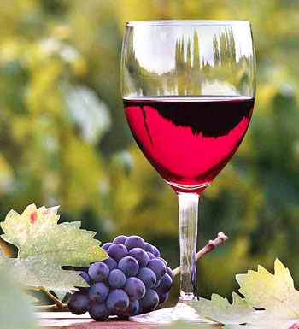
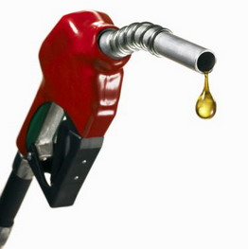
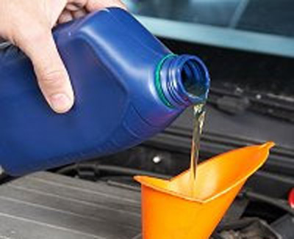

NHIÊN LIỆU LỎNG GỒM
RƯỢU
XĂNG
DẦU
CỒN

Slide 17
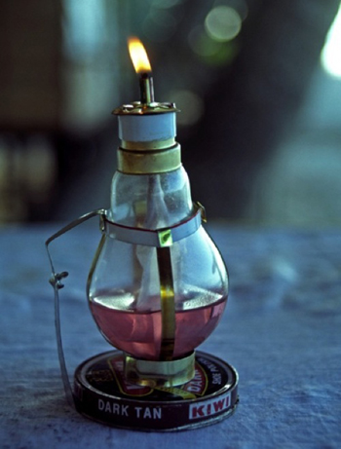
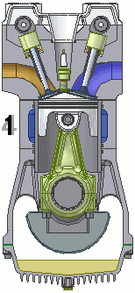
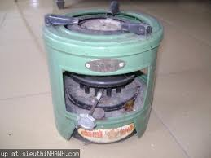
ỨNG DỤNG CỦA NHIÊN LIỆU LỎNG
THẮP SÁNG
ĐỘNG CƠ ĐỐT TRONG
CHẤT ĐỐT

Slide 18
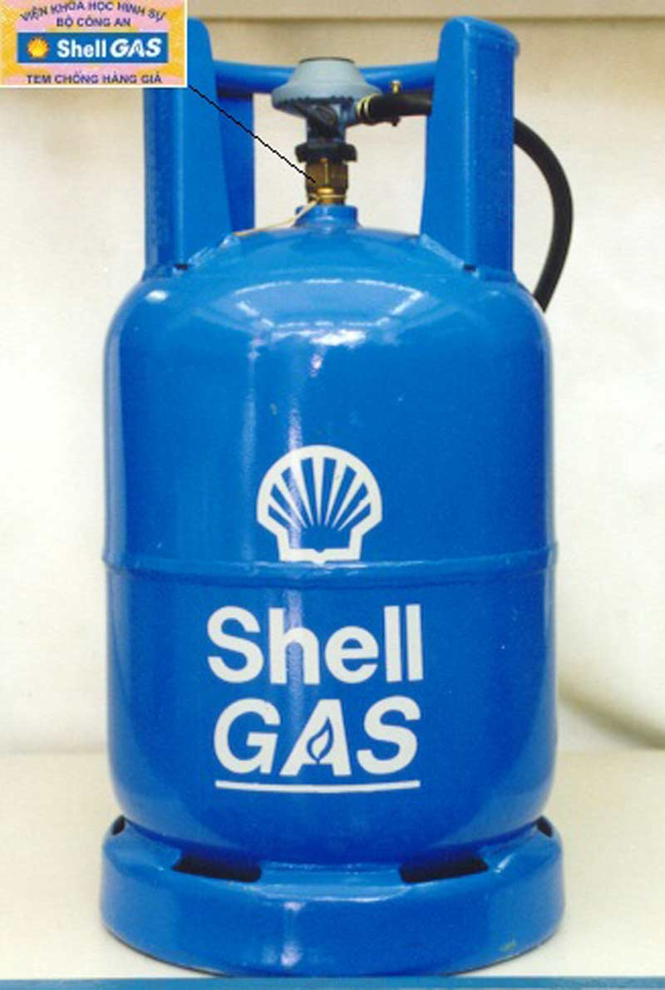
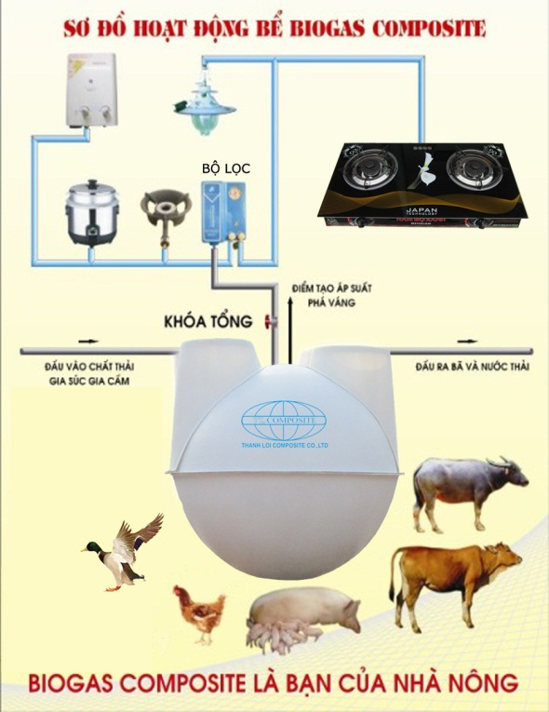
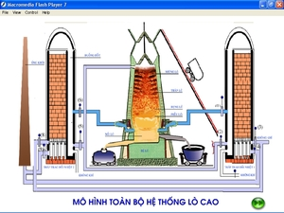
NHIÊN LIỆU KHÍ
Gồm: khí thiên nhiên, khí mỏ dầu, khí lò cốc, khí lò cao, khí than.

Slide 19
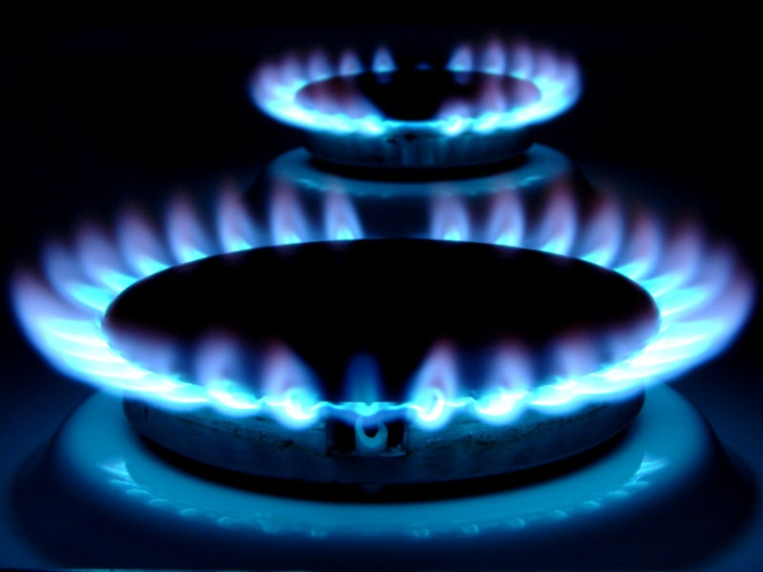
ỨNG DỤNG CỦA NHIÊN LIỆU KHÍ
Dùng trong đời sống và trong công nghiệp

Slide 20
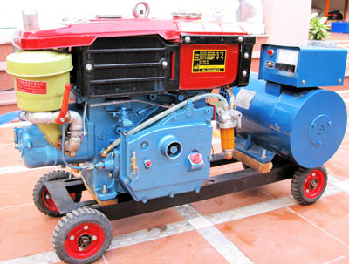
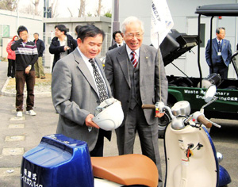
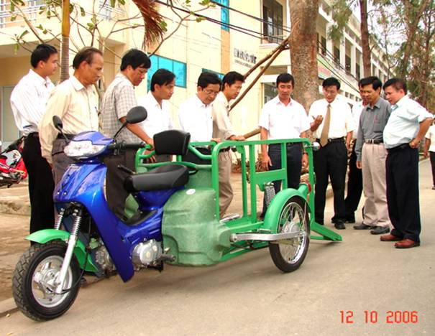
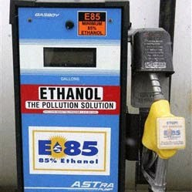

Slide 21
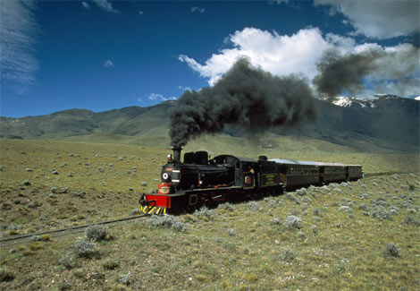


Khi nhiên liệu cháy không hoàn toàn thì sẽ gây ra những tác hại nào?
Gây lãng phí và làm ô nhiễm môi trường.

Slide 22
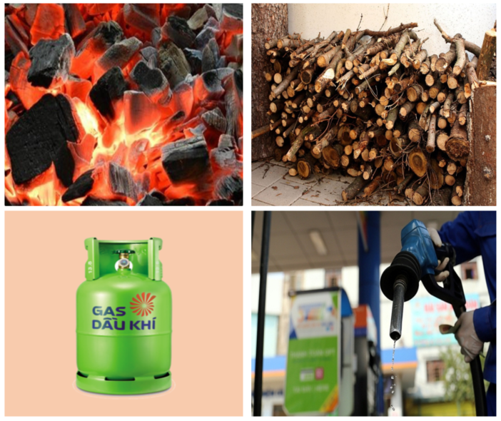
Muốn sử dụng nhiên liệu hiệu quả, chúng ta phải thực hiện những biện pháp gì?

Slide 23
III. SỬ DỤNG NHIÊN LIỆU NHƯ THẾ NÀO CHO HIỆU QUẢ?

Slide 24
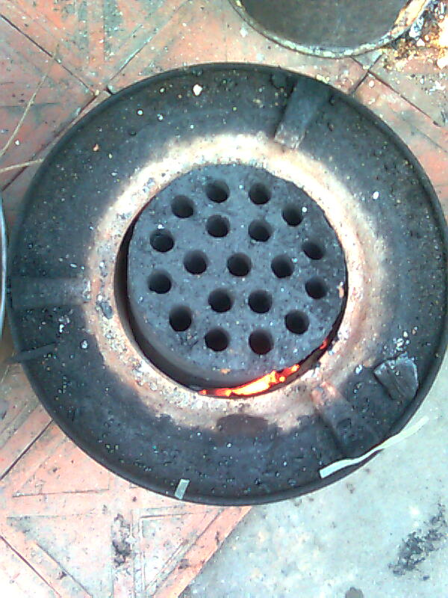
⬧ Ở gia đình khi đun nấu bằng bếp củi làm thế nào để ngọn lửa cháy đều không có khói?
Khi đun nấu bằng bếp củi để ngọn lửa cháy đều, không có khói cần chẻ nhỏ củi, cho củi vừa phải vào bếp, khơi rộng lòng bếp để tăng diện tích tiếp xúc với không khí.
⬧ Khi đun nấu bằng bếp than tổ ong tại sao chúng ta thường thấy các viên than đều có những lỗ nhỏ?
Các viên than tổ ong thường có lỗ nhỏ để tăng diện tích tiếp xúc giữa lửa với không khí.

Slide 25
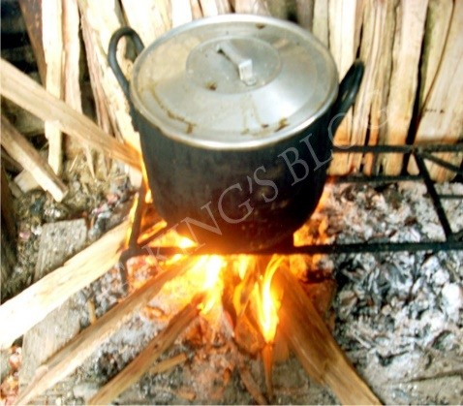
⬧ Vì sao đun nấu không để ngọn lửa quá to?
Khi đun nấu không để ngọn lửa quá to nhằm tiết kiệm nhiên liệu.
⬧ Vì sao không đun bếp than trong phòng kín?
Vì khí than khi cháy tỏa ra rất nhiều khí CO, CO₂ có thể gây tử vong nếu ngửi quá nhiều trong phòng kín.

Slide 26
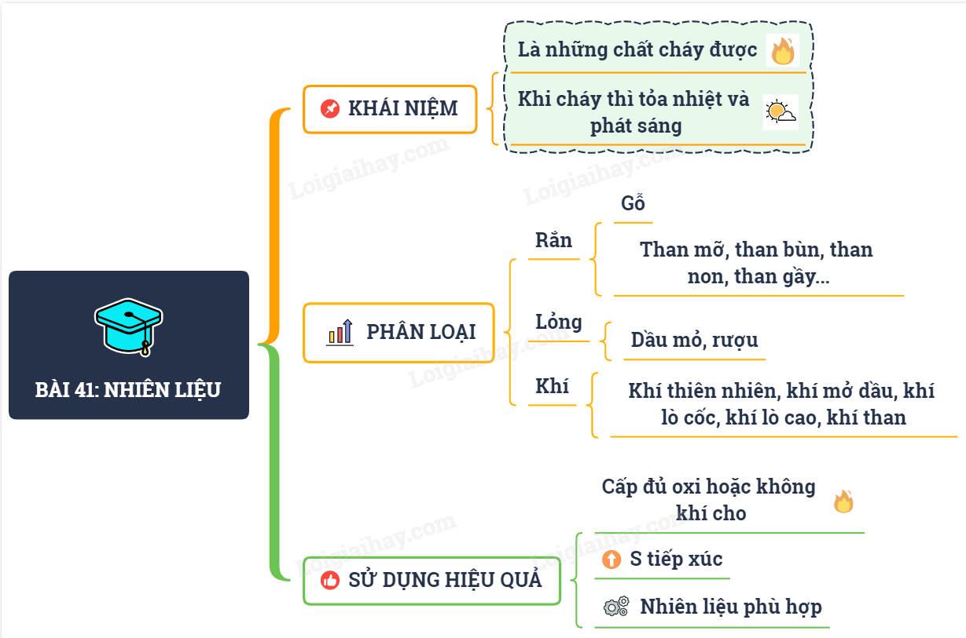
TỔNG KẾT BÀI 41: NHIÊN LIỆU

